Slide 1



Vseevropska pobuda, katere namen je okrepiti odpornost sistemov in storitev EU, opolnomočiti državljane in narediti korak naprej k bolj kibernetsko varni in ozaveščeni družbi.
Agencija EU za kibernetsko varnost ENISA, članice EU, Evropska komisija, več kot 300 partnerjev, raznolike aktivnosti.
Fokus 2024 - socialni inženiring
Notes:
Cert nacionalni koordinator že 12. leto
- veseli, da se je odziv vsako leto večji, da vedno več podjetij uporabi za izobraževanje svojih zaposlenih, uporabnikov in strank in da tudi tema CS dobiva vedno več medijskeg aprostora

Slide 2


SMS IN DRUGA ZASEBNA SPOROČILA
5 x PORAST SMISHING PREVAR
ANATOMIJA SMISHING NAPADA:
1. GROŽNJA
2. POVEZAVA
CILJ: FINANČNI PODATKI

Slide 3
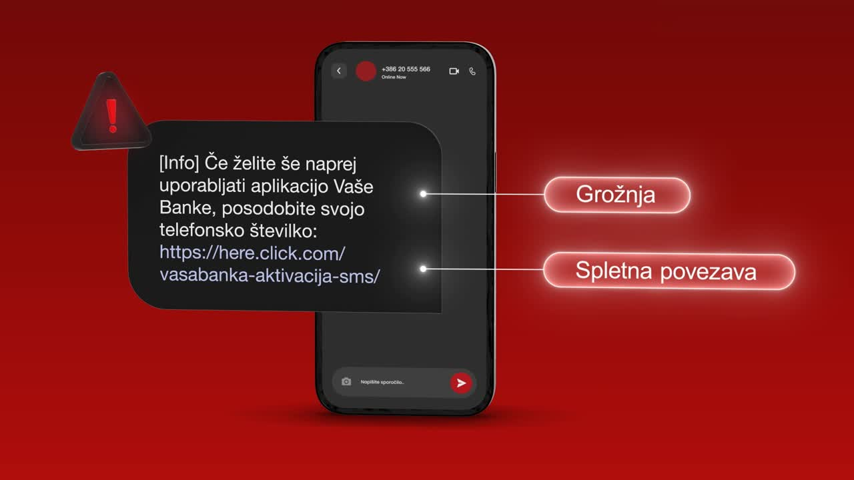

Slide 4

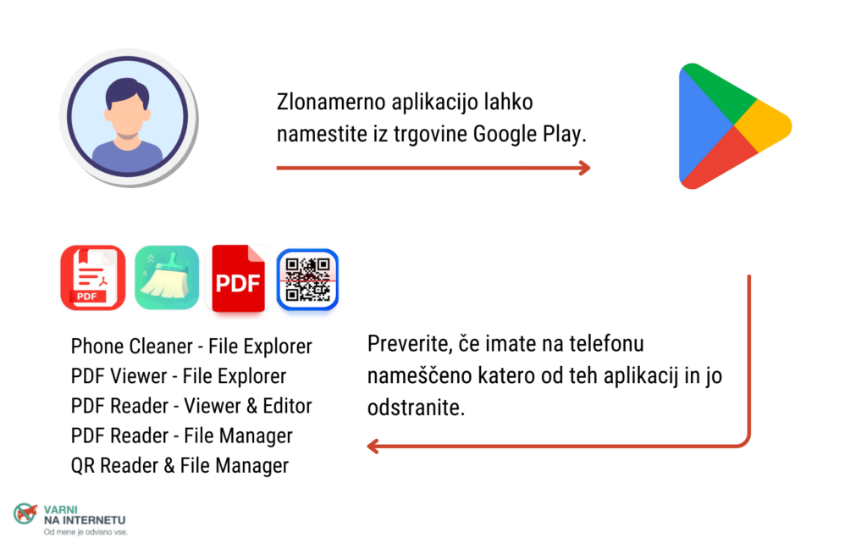
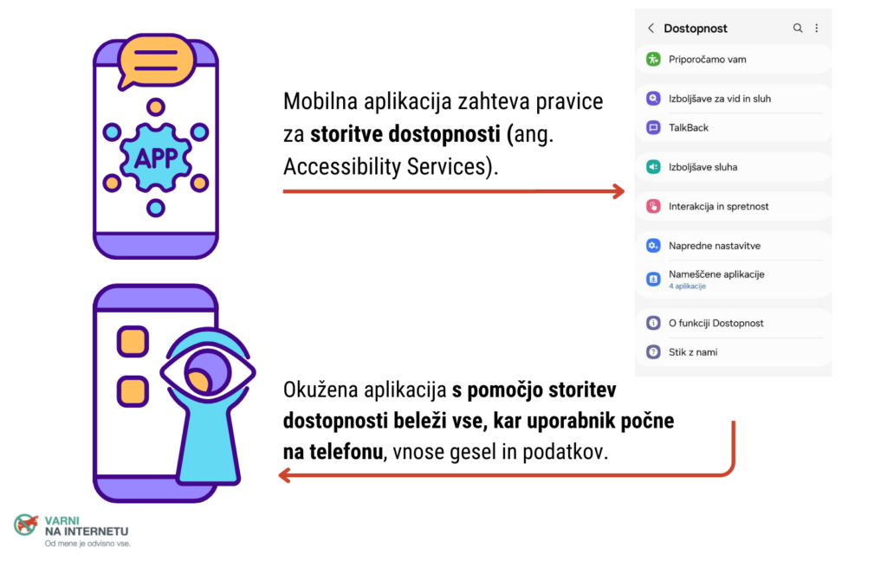

Slide 5

V OSPREDJU JE ČLOVEŠKI FAKTOR

